Slide 1
SCM Supply Chain Management
Gerenciamento da Cadeia de Suprimentos

Slide 2
Logística
Matéria-prima
Parte do produto
Produtos acabado
Processo de gerenciamento estratégico:
Compra
Transporte
Armazenagem

Slide 3
Gerenciamento da Cadeia de Suprimentos
Matéria-prima
Parte do produto
Produtos acabado
Processo de gerenciamento estratégico:
Compra
Transporte
Armazenagem
Criar vínculos entre os processos de outras organizações
(fornecedores, fornecedores de fornecedores, clientes e clientes de clientes)

Slide 4
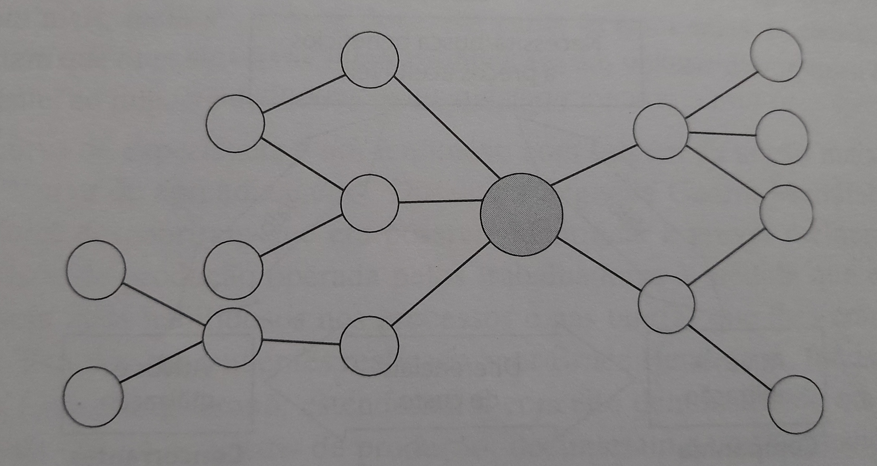
Cadeia de Suprimentos

Slide 5
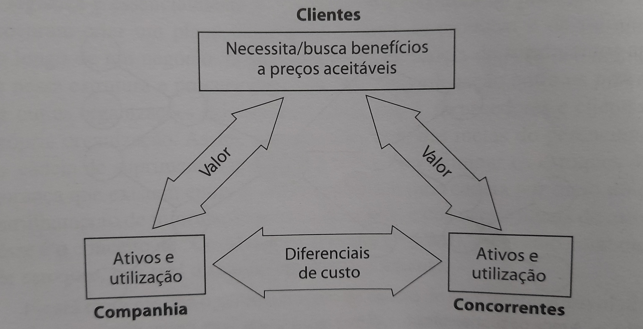
Vantagem Competitiva

Slide 6
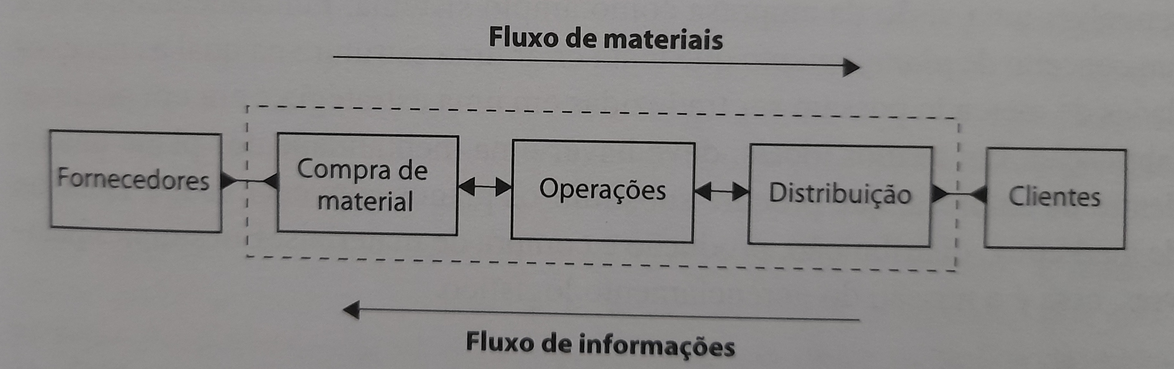
Processo de Gerenciamento de Estoque

